Slide 1
第3章 线性搜索与信赖域方方法
1. 线性搜索
2. 黄金分割法(一般了解)
3. 逐次插值逼近法
4. 精确线性搜索方法的收敛性
5. 不精确线性搜索方法

Slide 2
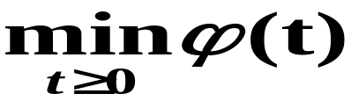
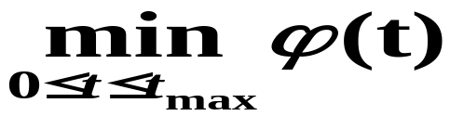
一维搜索法就是一元函数极小化的数值迭代算法，其求解过程称一维搜索.
一维搜索问题指目标函数为单变量的非线性规划问题.又称线性搜索问题.其模型为：
或
t为实数
一般一维搜索问题
有效一维搜索问题

Slide 3
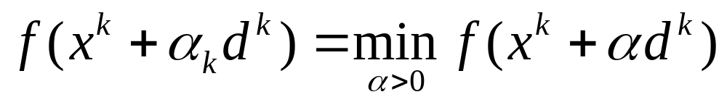






1 . 一维最优化问题
下降迭代算法中最优步长的确定(精确线性搜索)
.
.
一维最优化问题：
极值点的必要条件：

Slide 4
一般的,线性搜索算法分为两个阶段:
确定包含理想的步长因子或者问题最优解的搜索空间;
采用某种分割技术或者插值方法缩小这个区间.
确定初始搜索区间的简单方法为进退法.

Slide 5




















一．进退法
如何确定包含极小点的一个区间？
思想
从一点出发,按一定的步长, 试图确定出函数值呈现“高 - 低 - 高”
的三点. 一个方向不成功，就退回来，再沿相反方向寻找.
进退法的计算步骤

Slide 6
















例：

Slide 7












二. 黄金分割法（0.618法）
1. 单峰函数
定义：设
是区间
上的一元函数，
是
在
上的极小点，且对任意的
有
（a）当
时，
（b）当
则称 是单峰函数。
.
.
.
.
.
.
.

Slide 8







性质：通过计算区间
内两个不同点的函数值，就可以
确定一个包含极小点的子区间。
定理
设
是区间
上的一元函数，
是
在
上的极小点。任取点
则有
（1）如果
，则
（2）如果
则
.
.
.
.
.

Slide 9

















2. 黄金分割法
思想
通过选取试探点使包含极小点的区间不断缩短，
直到区间长度小到一定程度，此时区间上各点的函数
值均接近极小值。
下面推导黄金分割法的计算公式。

Slide 10








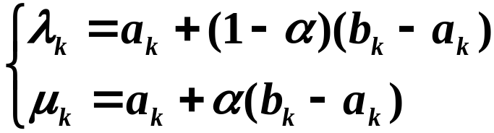



Slide 11







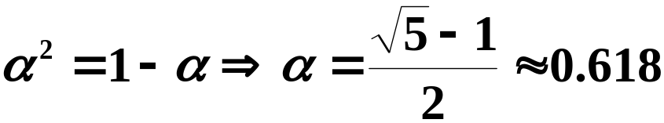
通过确定 的取值，使上一次迭代剩余的迭代点恰与下一次迭代的一个迭代点重合，从而减少算法的计算量。
同理可得。

Slide 12

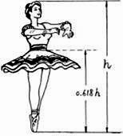
黄金分割的美学价值

Slide 13




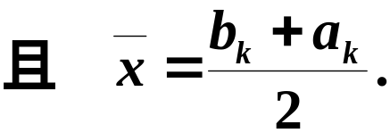

















算法步骤：

Slide 14
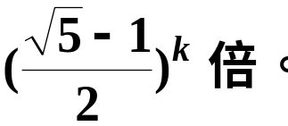
黄金分割法的迭代效果：第k次后迭代后所得区间长度为
初始区间长度的
其它的试探点算法：Fibonacci算法。

Slide 15
3.3 逐次插值逼近法

Slide 16
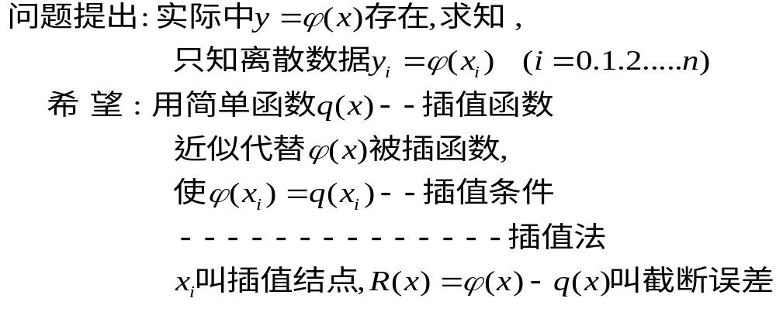


Slide 17
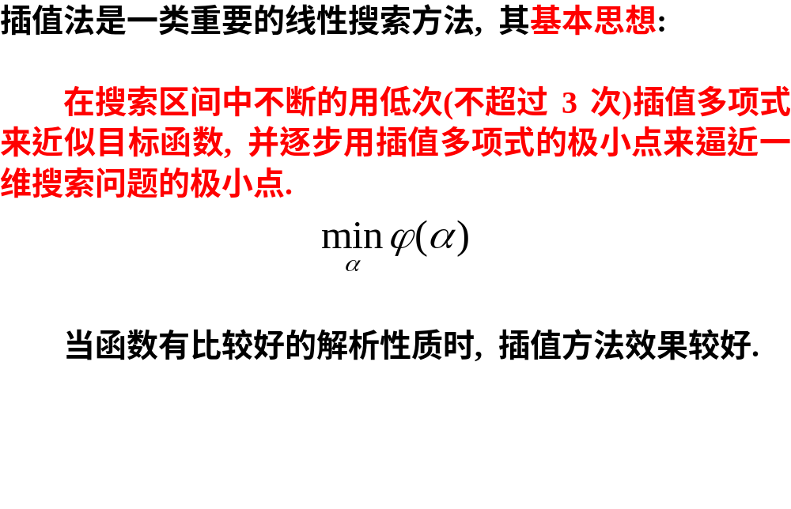

Slide 18
二次插值法
定义：
二次插值法又称抛物线法，它是以目标函数的二次插值函数的极小点作为新的中间插入点，进行区间缩小的一维搜索算法.
用目标函数在2 或3 个点的函数值或导数值，构造2 次或3次多项式作为目标函数的近似值，以这多项式的极小点为新的迭代点.
3点2次，2点2次，4点3次，3点3次，2点3次等……

Slide 19
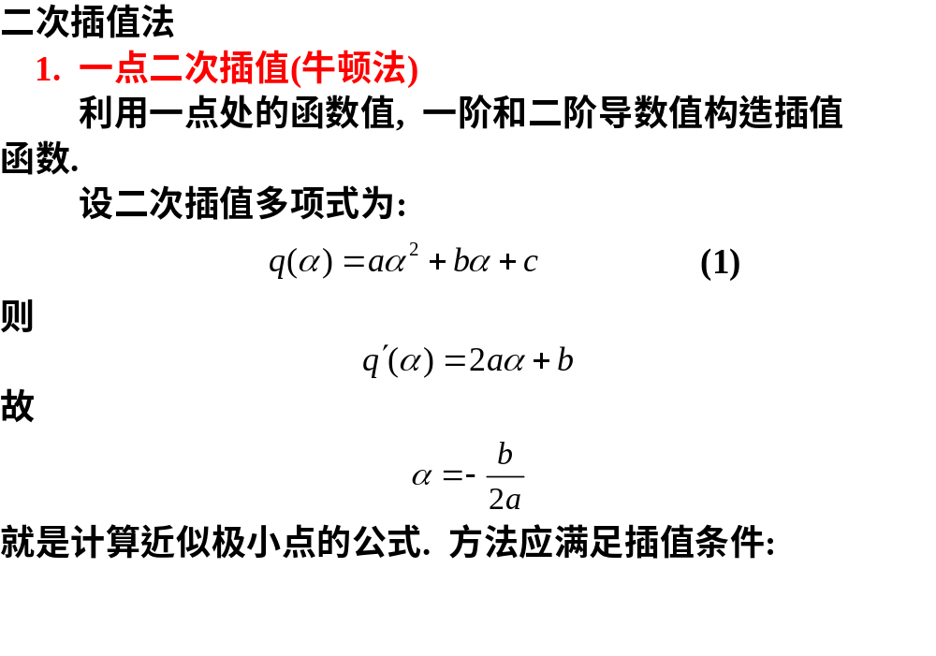

Slide 20
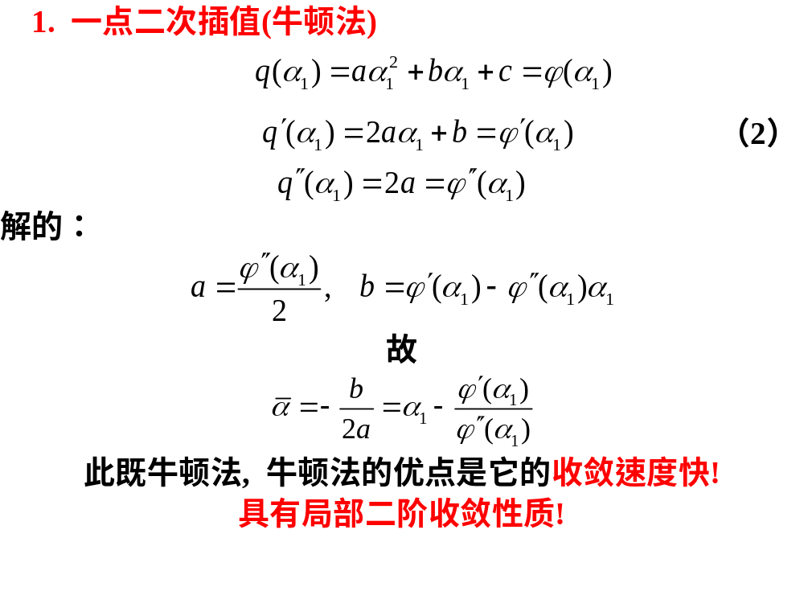

Slide 21
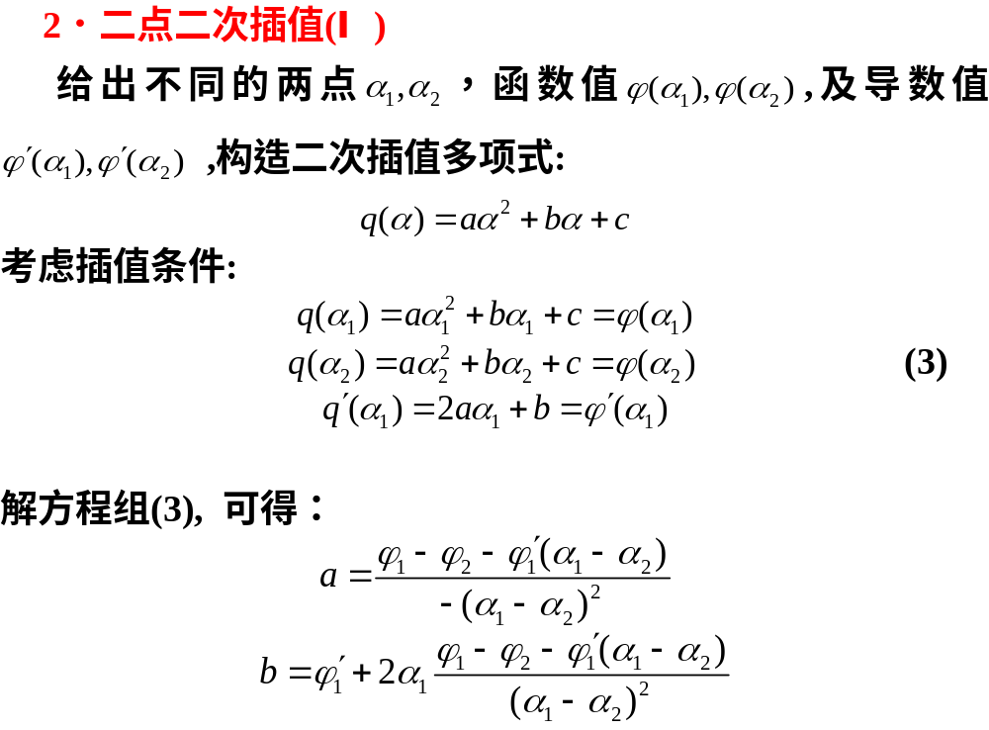

Slide 22
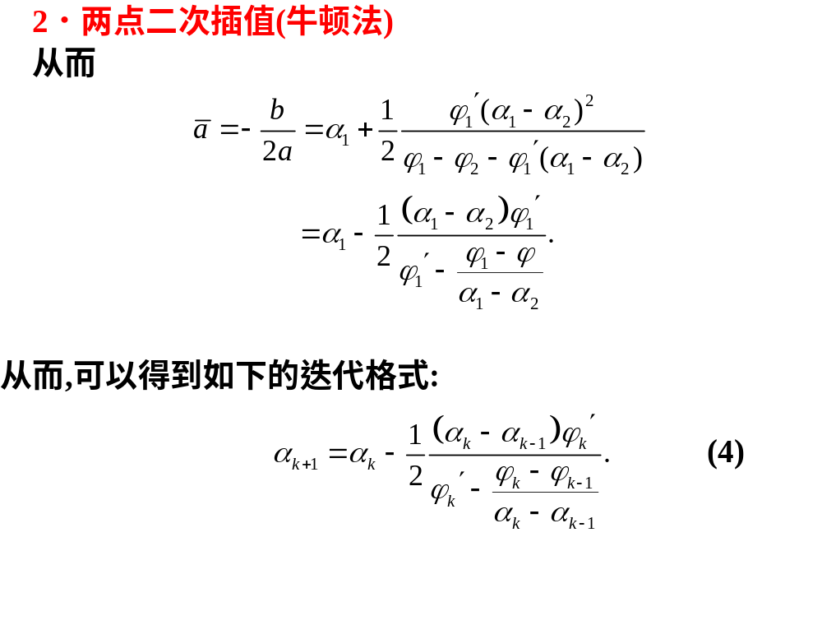

Slide 23
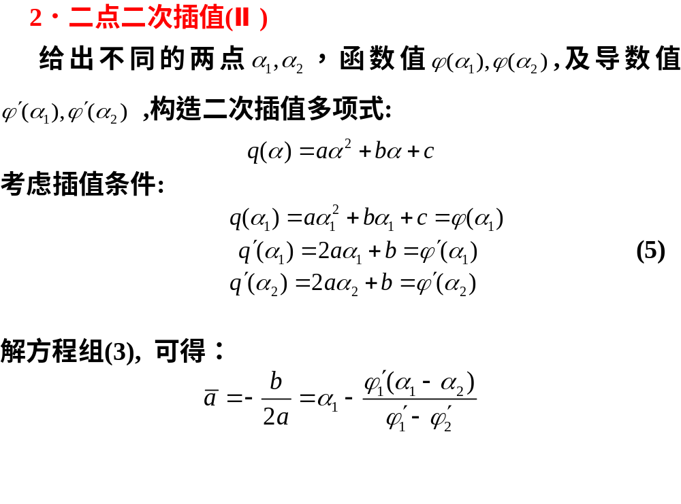

Slide 24
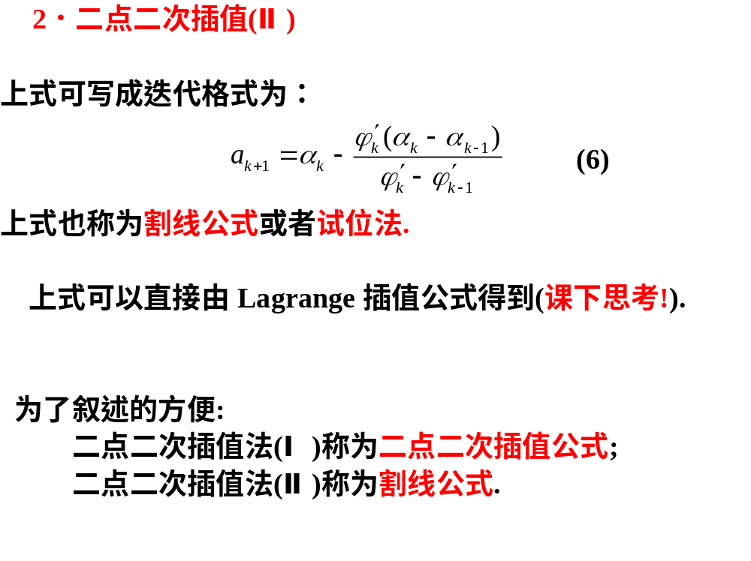

Slide 25
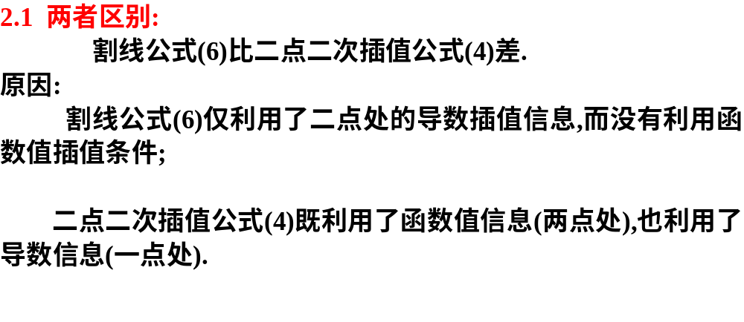

Slide 26
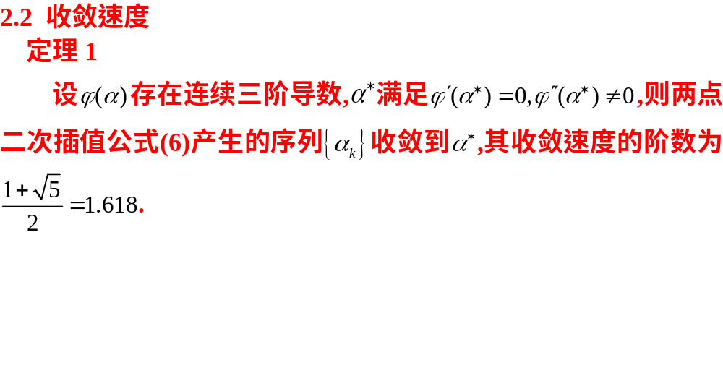

Slide 27
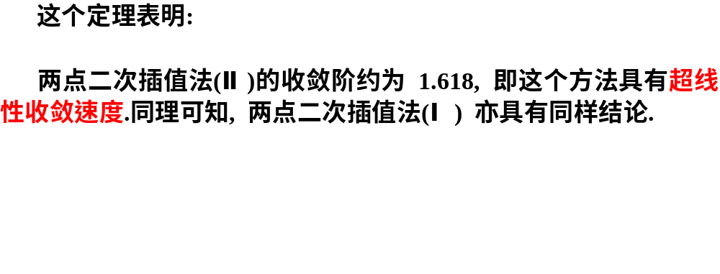

Slide 28
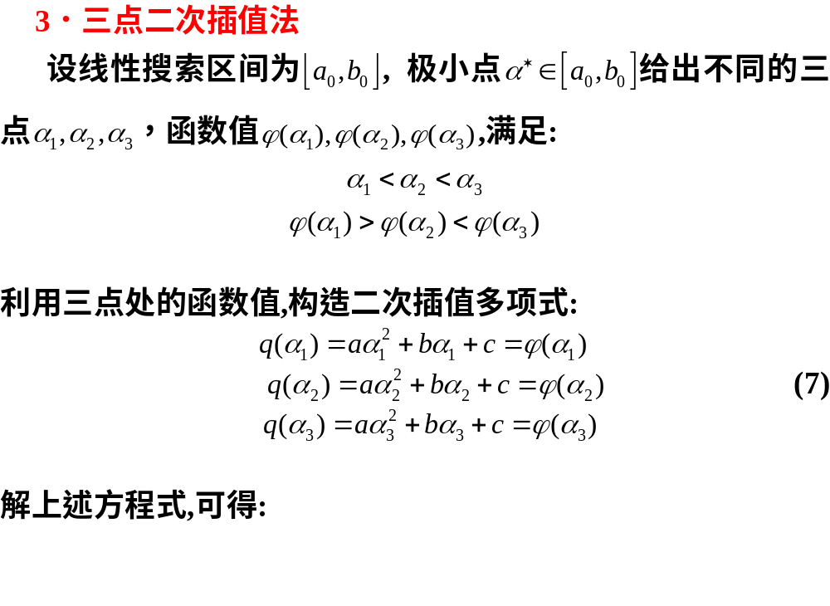

Slide 29
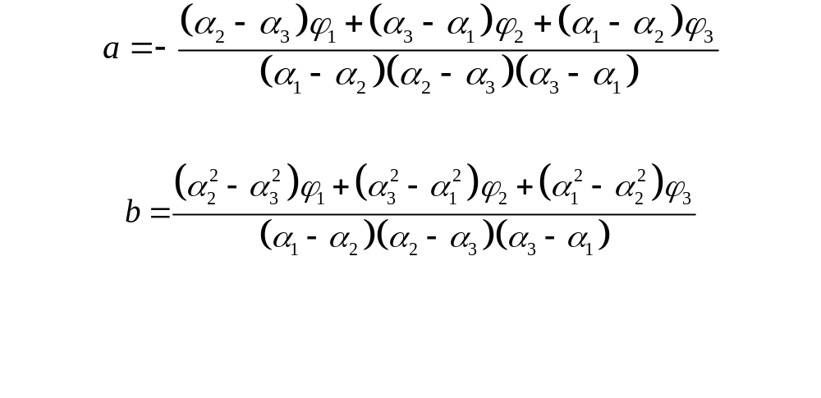

Slide 30
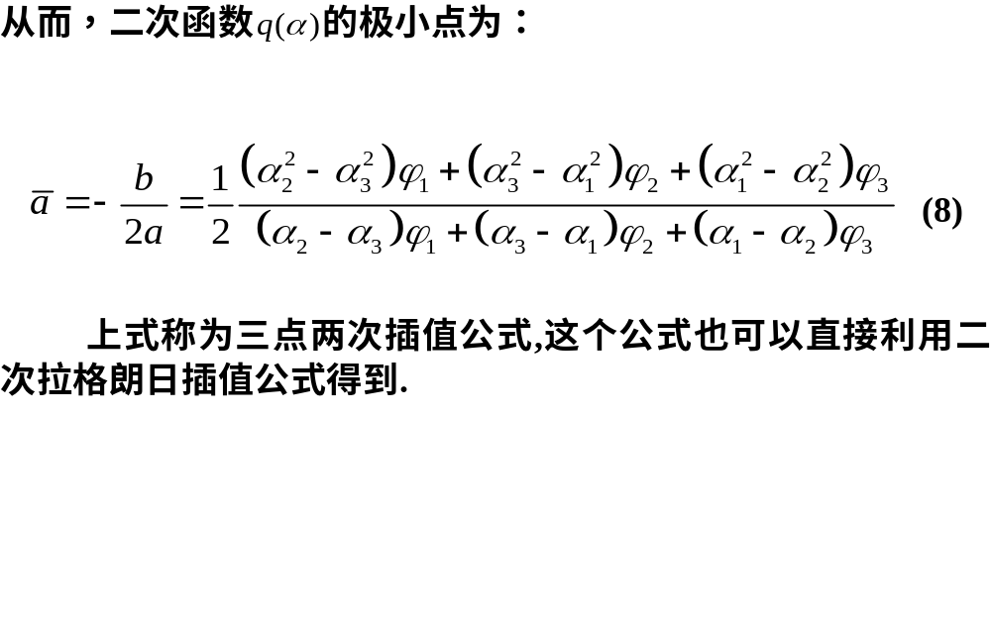

Slide 31
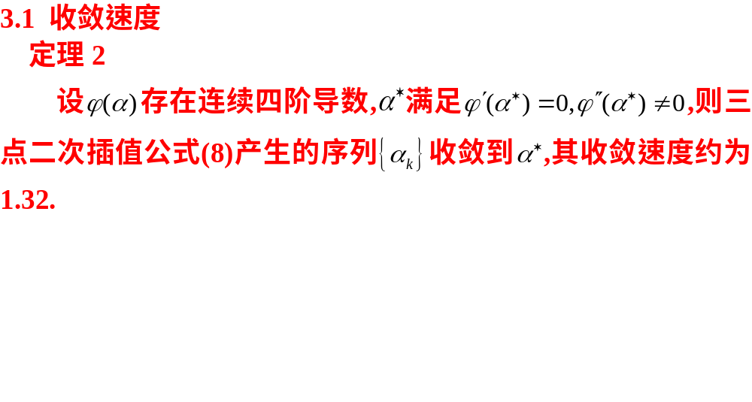

Slide 32
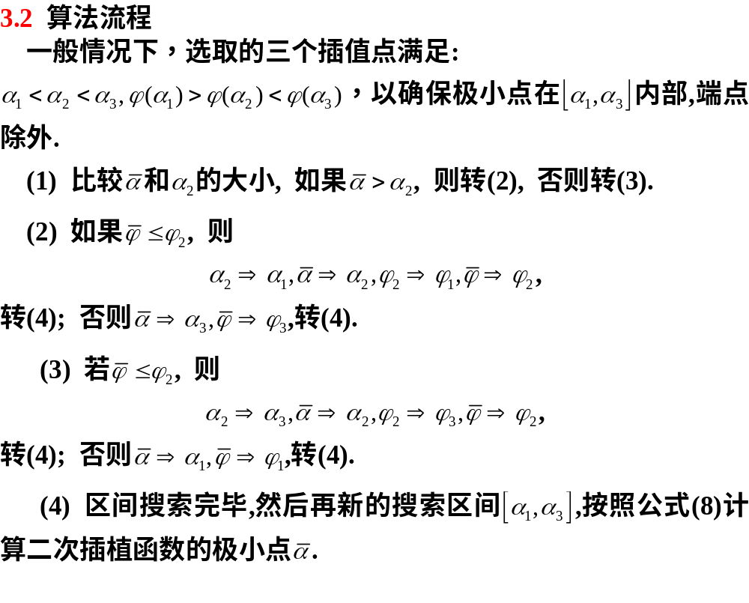

Slide 33
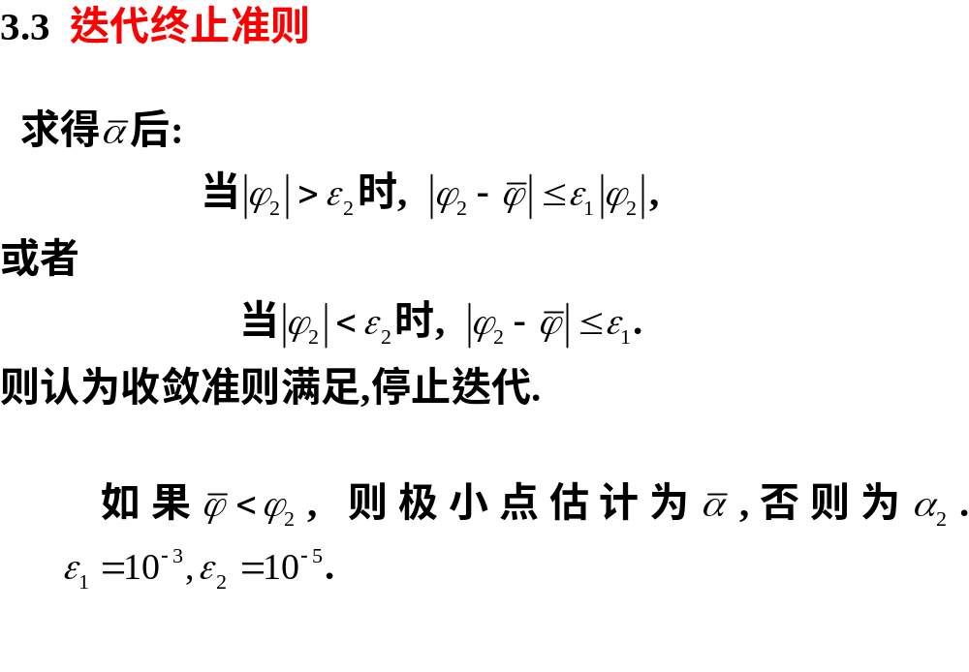

Slide 34
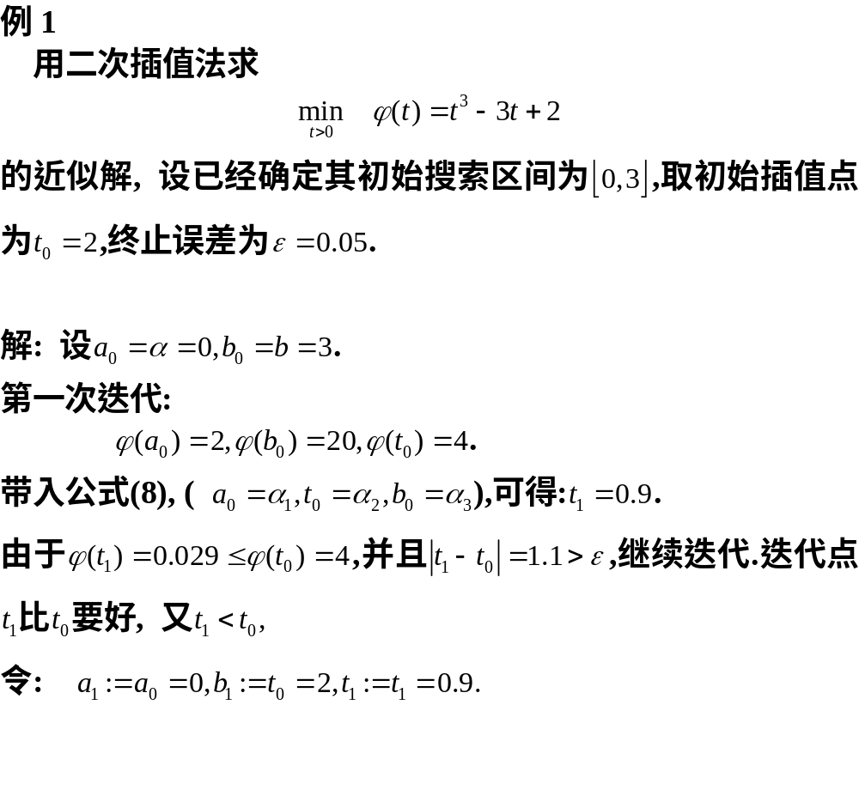

Slide 35
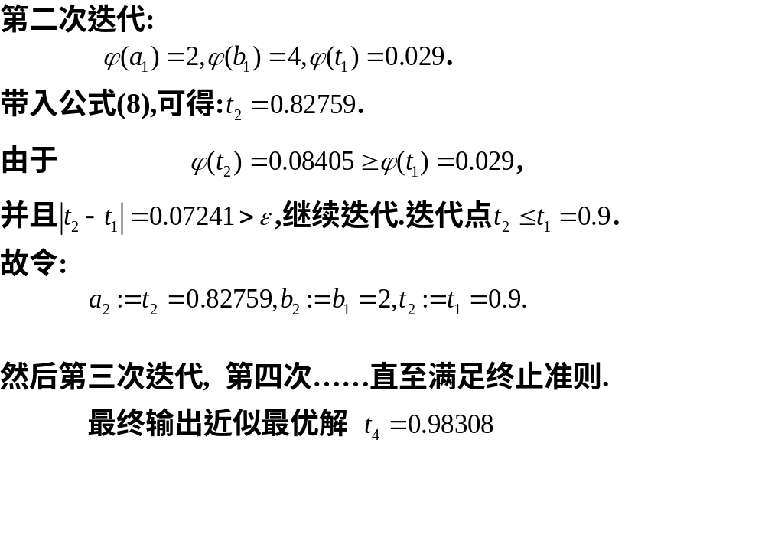

Slide 36
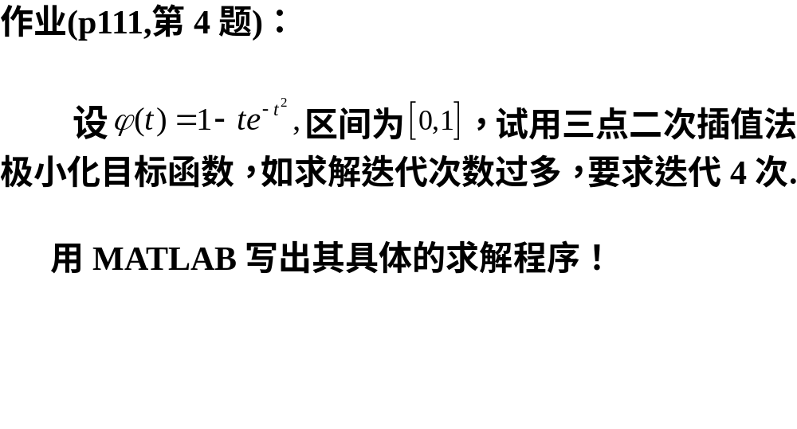

Slide 37
THE END

